Slide 1
TNRFの線量評価
TNRFにおける
中性子フラックス測定
日本原子力研究開発機構
中性子イメージング・分析研究Gr.
日本原子力研究開発機構
中性子イメージング・分析研究Gr.
発表者：野島 健大
発表者：野島 健大

Slide 2
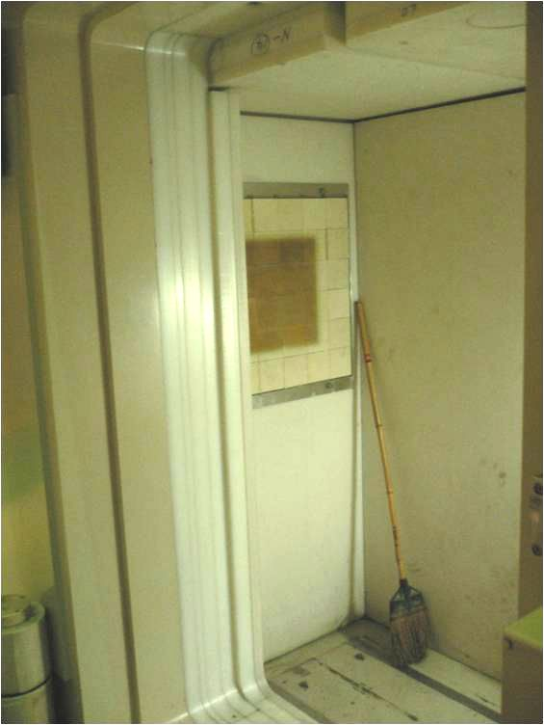
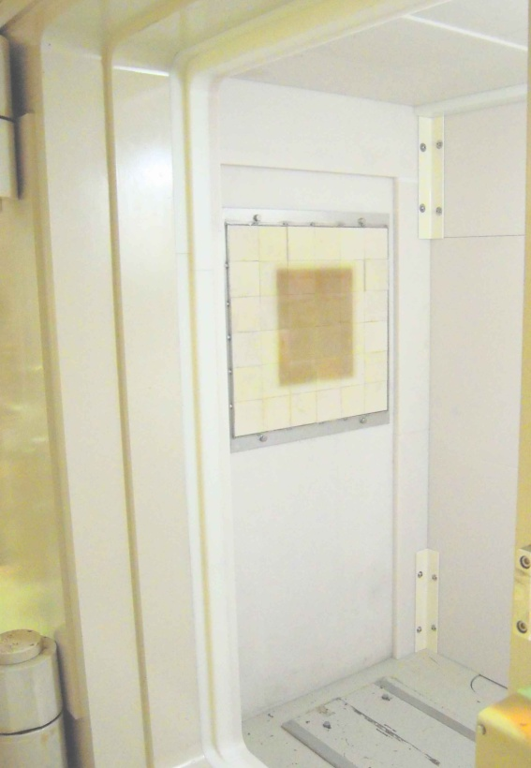
TNRF改造（遮へい体交換）
2/10
TNRF第二撮影室模式図
遮へい体交換後の装置内部
側面図
鉄鋼
PE
暗箱
中性子ビーム
1790
1930
980
CCD
700
カメラ
上面図
改造前
改造後
高さ140mm 幅280mm広くなる
CCD
暗箱
中性子ビーム
カメラ
JRR-3起動後 線量を測定
(中性子線 γ線)
ドア

Slide 3
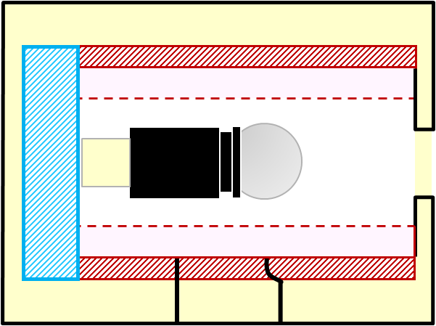
TNRF周辺線量測定結果(参考）
3/10
線量測定位置
6G
7R
C
D
0.5m
A
B
立入制限区域の基準値：1mSv/週
⇒ 25μSv/h（週5日8h）
G
F
E
安全に実験できる環境

Slide 4
TNRFにおける
中性子フラックス測定
（参考資料）

Slide 5
背景
5/10
JRR-3の燃料変更
H ２年 ３月～H１１年 ９月 アルミナイド燃料炉心 H１１年 ９月～H１１年１１月 シリサイド燃料特性試験 H１１年１１月～現在 シリサイド燃料要素で利用運転
これまでに測定したTNRFの熱中性子フラックス
⇒1.2×10⁸ n/cm²/s
TNRFにおける現状の中性子線のフラックスを評価
現在使用されている低濃縮燃料

Slide 6
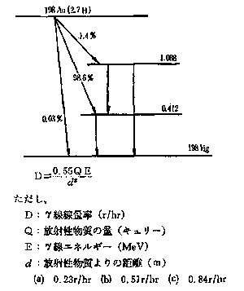
中性子フラックスの測定方法
6/10
金箔放射化法により中性子フラックスを測定
●安定同位体存在比100%の197Au
●198Auの壊変機構が比較的単純
●放射能測定に適した半減期(2.7日)
金箔を放射化させ放射能を測定→フラックスを計算
φ:フラックス
A:放射能強度
M:原子量
w:サンプル重量
θ:存在比
N_{A}:アボガドロ定数
σ:放射化断面積
F_{Cd}:カドミ比
g（T）：中性子温度Tに対する非1/v補正
λ:改変定数
t_{i}:照射時間
t_{d}:冷却時間
tm:計測時間
E:金箔厚み補正

Slide 7
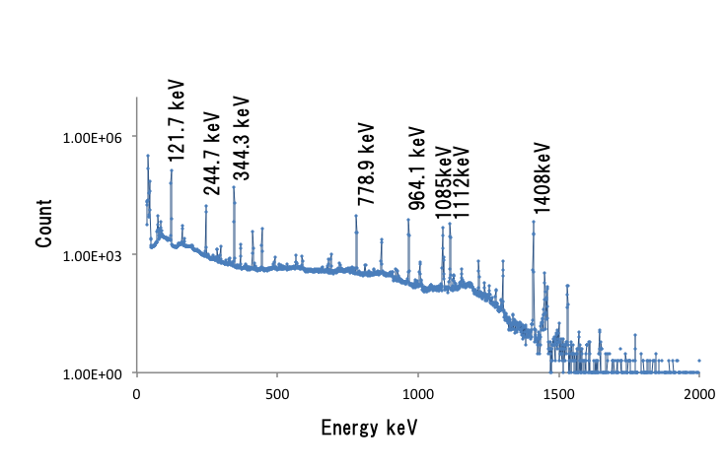
放射能測定
7/10
JRR-3 PN3のGe検出器を利用
検出器：
CANBERRA GX1519-7500SL
オートサンプルチェンジャ付
ロボットアーム型
エネルギ分解能：1.84keV
Eu¹⁵²標準線源で計数効率測定
照射時間,冷却時間
→金箔の放射能を計算

Slide 8
実験方法
8/10
第2撮影室
第1撮影室
炉心⇒
暗箱
中性子ビーム
コリメータ
金箔
ビーム
シャッター
CCD
カメラ
金箔(フィルムに封入)
【純度99.9% 5mm×5mm 25μm】
第１サイクル
・暗箱表面に金箔 照射:40min 冷却:約0.5日
・暗箱表面にIP 照射:2sec
第7サイクル
・暗箱表面に金箔 照射:60min 冷却:約0.6日
・金箔前後にCd板（カドミウム比測定） 照射:約350min 冷却:約280min

Slide 9
フラックス測定結果（参考）
9/10
カドミ比補正
Cycle
カバー
金箔裏
●第1サイクルと第7サイクルとでは熱中性子フラックスの顕著な差はみられなかった
●熱中性子の場合、散乱中性子は試料の放射化に与える影響は小さい
●熱外中性子の場合、散乱による放射化への寄与が比較的大きい

Slide 10
まとめ
10/10
TNRF改造後の周辺線量評価について
実験中に立ち入る可能性のある箇所において、最大で12.8μSv/h （遮へい扉表面）であり、立入制限区域の基準値（25μSv/h)未満であることを確認した。
さらに、アクリル板で遮へいすることにより、3.4μSv/hまで低減できる。
以上により、被ばくの点において、安全に実験可能な環境であるといえる。
TNRFの中性子フラックスについて
第１サイクルと第７サイクルにおいてTNRFの熱中性子フラックスを金箔放射化法により測定した。

